Slide 1
Smart Construction Design3D
2025.12.9リリース版について

Slide 2
リリース項目一覧
Smart Construction Design3Dのアップデートについて、以下の日程・内容にてリリースを致します。
システムメンテナンスの為、下記日程は該当するサービスのお取扱いができなくなります。（※リリース日程・時間帯・内容については、状況に応じ変更する場合がございます。予めご了承ください。）
日程：日本時間 12月9日(火) 19:00～24:00
NO. | 対象機能 | 概要 | 詳細
1 | Design3D (不具合改修) | 線形断面ビューで設計面に配置した基準点の高さが正しく表示されない問題を改修 | 設計面で任意線形を作成した際、線形断面ビューにおける断面線の高さ表示がずれる不具合を修正しました。この改修により、線形断面ビューで断面線の高さが正しく表示されるようになりました。
2 | Design3D (機能改善) | 中心線形データの出力仕様を変更 | 仮設道路および床掘の中心線形の仕様が変更されました。道路の中心に沿って中心線形データが作成され、高さも揃うようになっています。 主な変更点は以下の2点です。詳細は次ページをご参照ください。 <変更点> ① 道路中心線に沿った出力（高さ含む） → 道路の中心に沿って線形データを生成し、高さも揃うようにしました。 ➁ラベル構成の変更 → 「BP/EP/IP」から「BP/EP/SP/BC/EC」へ変更しました。
3 | Design3D (機能改善) | 中心線形データの断面線仕様を変更 | 中心線形データの仕様変更に伴い、断面線の仕様も変更しました。断面線は中心線形データに沿って作成されるようになります。作成箇所は従来通り、ラベル表示位置に作成されます。

Slide 3
リリース項目一覧
NO. | 対象機能 | 概要 | 詳細
4 | Design3D (不具合改修) | 点群データ(las)がアップロードできない問題を改修 | 一部のLAS形式の点群データがアップロードできない不具合を修正しました。この修正により、該当する点群データも正常にアップロードでき、マップ上での表示およびオブジェクト作成が可能になりました。
5 | Design3D (機能改善) | 線形データの出力時のデフォルトファイル名を変更 | 線形データのDXF出力、SIMA出力、および断面図出力のデフォルトファイル名を変更しました。新しいデフォルトファイル名は以下のとおりです。 ・DXF出力：オブジェクト名_line.dxf ・SIMA出力：オブジェクト名_line.sim ・断面図出力：オブジェクト名_cross section.dxf
6 | Design3D (不具合改修) | 床掘の摺り付け先変更時(高度指定)のメッセージを改修 | 床掘で摺り付け先を高度指定に変更した際、ポップアップメッセージが英語表記になる不具合を修正しました。この修正により、ポップアップメッセージが日本語で表示されるようになりました。
7 | Design3D (不具合改修) | 設計データのアップロード後にリストへ表示されない問題を改修 | 設計データをアップロード後、設計データのリストに自動で表示されない不具合を修正しました。この修正により、アップロード直後に設計データが自動でリストに表示されるようになりました。

Slide 4
リリース項目一覧
NO. | 対象機能 | 概要 | 詳細
8 | Design3D (不具合改修) | Groupwareのアイコン表示を改修 | Groupwareのアイコンに設計データのアイコンが表示されている不具合を修正しました。アップロード用のアイコンへと変更されました。
9 | Design3D (不具合改修) | 縦断ビューの道路長さ表示を修正 | 仮設道路や床掘で、縦断ビューに表示される道路の長さが一致しない不具合を修正しました。この修正により、縦断ビューの道路長さが正しい値で表示されるようになりました。

Slide 5
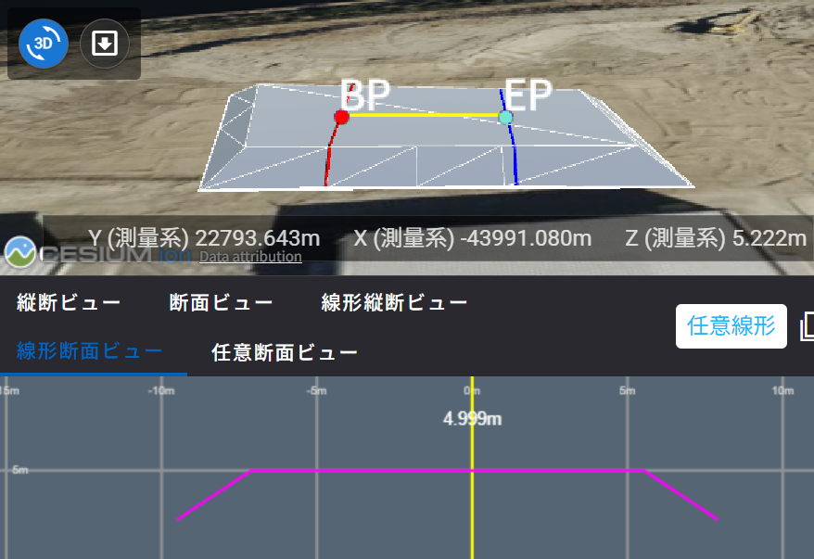
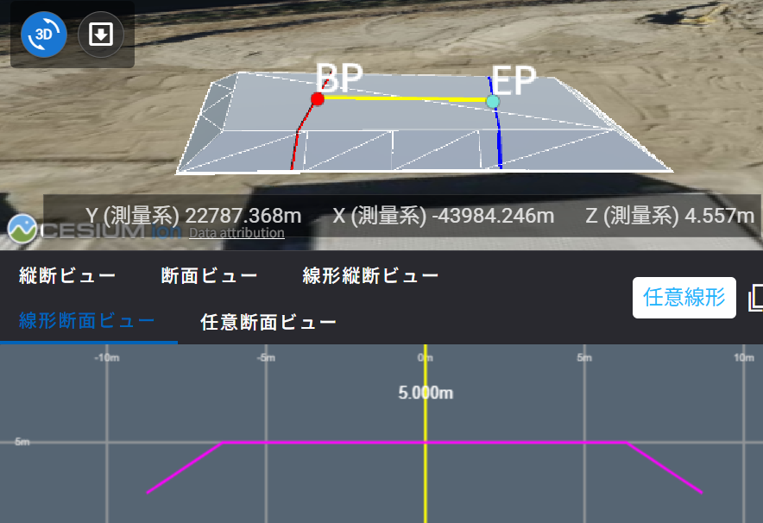
リリース項目一覧
NO. | 対象機能 | 概要
1 | Design3D (不具合改修) | 概要：線形断面ビューで設計面に配置した基準点の高さが正しく表示されない問題を改修 詳細：設計面で任意線形を作成した際、線形断面ビューにおける断面線の高さ表示がずれる 不具合を修正しました。この改修により、線形断面ビューで断面線の高さが正しく表示 されるようになりました。
Before
After
設計面の高さ5m
設計面の高さ5m
線形断面ビューの高さが一致しない（4.999m）
線形断面ビューの高さが一致する（5.000m）

Slide 6
リリース項目一覧
NO. | 対象機能 | 概要
2 | Design3D (機能改善) | 概要：中心線形データの出力仕様を変更 詳細：仮設道路および床掘の中心線形の仕様が変更されました。道路の中心に沿って中心線形 データが作成され、高さも揃うようになっています。 主な変更点は以下の2点です。詳細は次ページをご参照ください。 <変更点> ① 道路中心線に沿った出力（高さ含む） → 道路の中心に沿って線形データを生成し、高さも揃うようにしました。 ➁ラベル構成の変更 → 「BP/EP/IP」から「BP/EP/SP/BC/EC」へ変更しました。

Slide 7
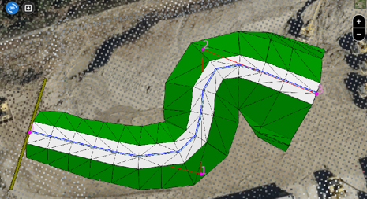
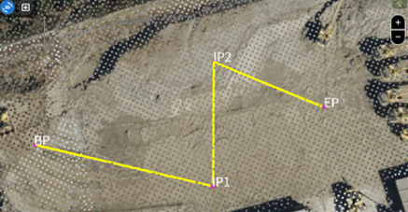
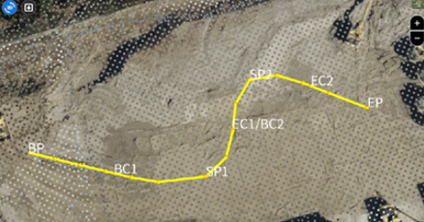
リリース項目一覧
NO. | 対象機能 | 概要
2 | Design3D (機能改善)
仮設道路
Before
After
■変更点
①道路中心線に沿った出力（高さ含む）
➁ ラベル構成の変更（※以下は参考名称）
[1]BP (Begin Point)：全体の始点
[2]EP (End Point)：全体の終点
[3]SP (Station Point)：中間制御点の中心線上最寄りの点
[4]BC (Begin Curve)：カーブの開始点
[5]EC (End Curve)：カーブの終了点
①
➁

Slide 8
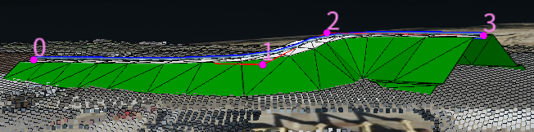
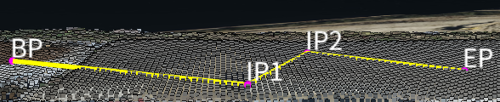
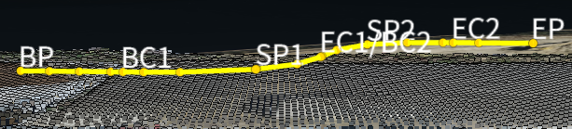
リリース項目一覧
NO. | 対象機能 | 概要
2 | Design3D (機能改善)
仮設道路
Before
After
道路の中心線の高さも一致

Slide 9
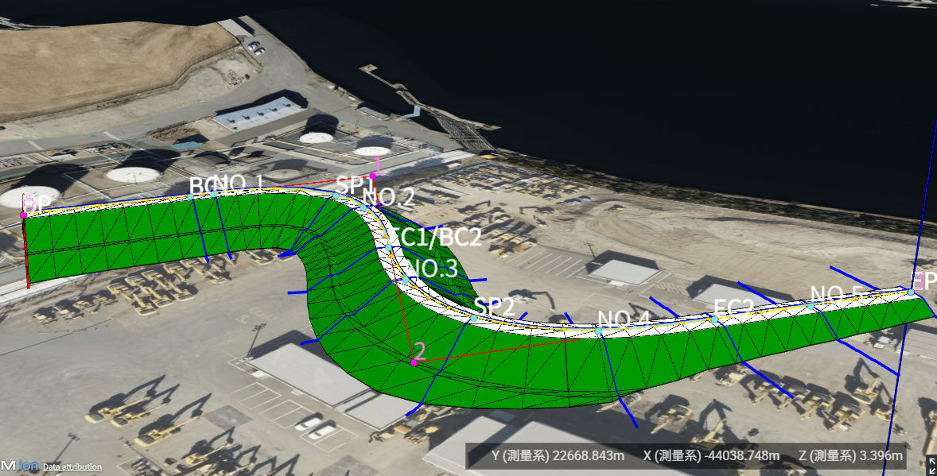
リリース項目一覧
NO. | 対象機能 | 概要
3 | Design3D (機能改善) | 概要：中心線形データに作成される断面線を変更 詳細：中心線形データの仕様変更に伴い、断面線の仕様も変更しました。断面線は中心線形 データに沿って作成されるようになります。作成箇所は従来通り、ラベル表示位置に 作成されます。
中心線形データに沿って断面線が作成
ラベル表示位置に断面線を作成

Slide 10
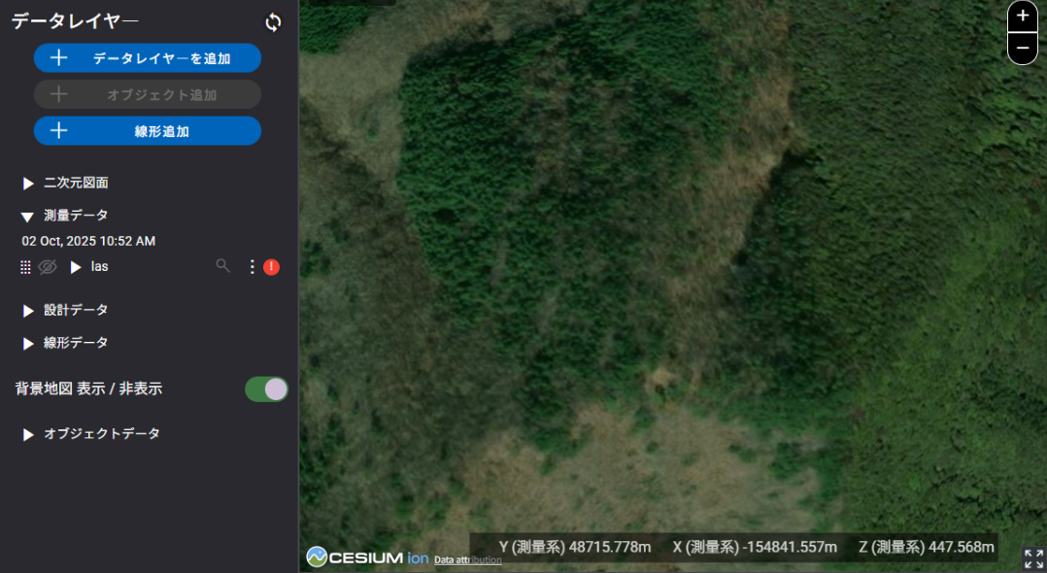
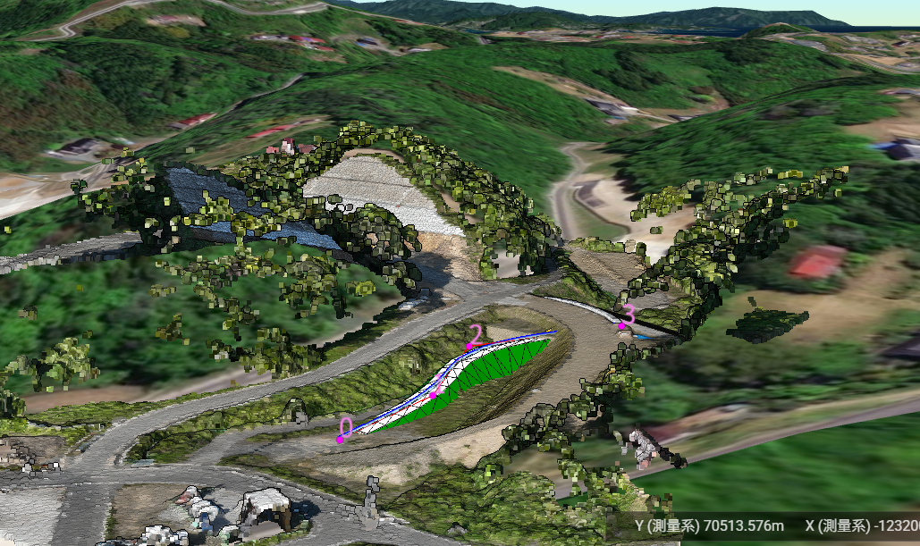
リリース項目一覧
NO. | 対象機能 | 概要
4 | Design3D (不具合改修) | 概要：点群データ(las)がアップロードできない問題を改修 詳細：一部のLAS形式の点群データがアップロードできない不具合を修正しました。この修正 により、該当する点群データも正常にアップロードでき、マップ上での表示および オブジェクト作成が可能になりました。
Before
After
LAS形式の点群データがアップロードできない
LAS形式の点群データがアップロードでき、オブジェクトの作成が可能

Slide 11
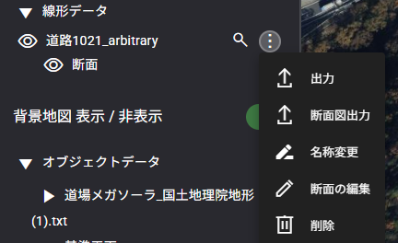
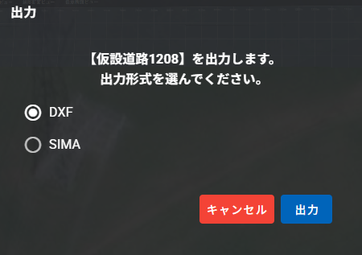
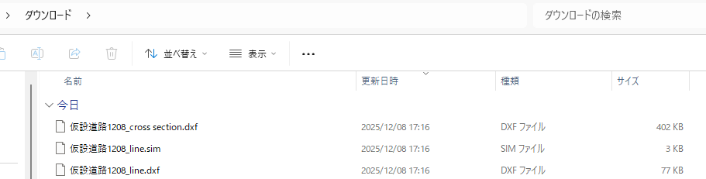
リリース項目一覧
NO. | 対象機能 | 概要
5 | Design3D (機能改善) | 概要：線形データの出力時のデフォルトファイル名を変更 詳細：線形データのDXF出力、SIMA出力、および断面図出力のデフォルトファイル名を変更 しました。新しいデフォルトファイル名は以下のとおりです。 ・DXF出力：オブジェクト名_line.dxf ・SIMA出力：オブジェクト名_line.sim ・断面図出力：オブジェクト名_cross section.dxf

Slide 12
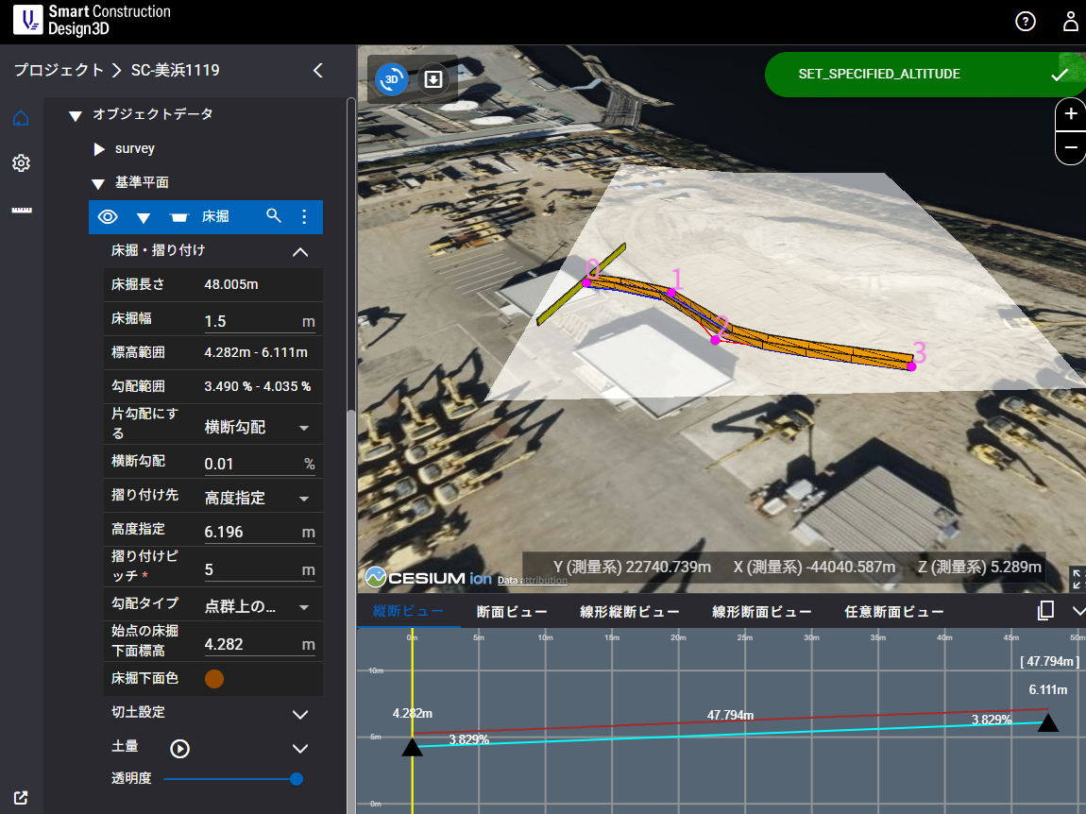
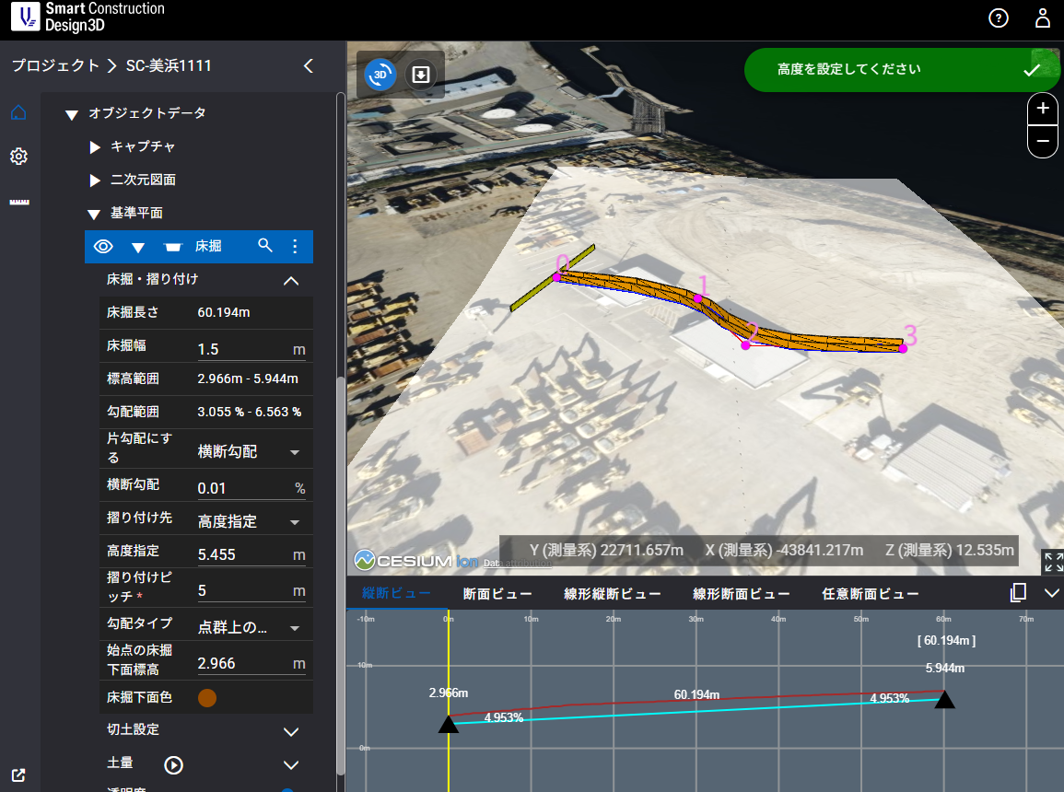
リリース項目一覧
NO. | 対象機能 | 概要
6 | Design3D (不具合改修) | 概要：床掘の摺り付け先変更時(高度指定)のメッセージを改修 詳細：床掘で摺り付け先を高度指定に変更した際、ポップアップメッセージが英語表記になる 不具合を修正しました。この修正により、ポップアップメッセージが日本語で表示され るようになりました。
Before
After
高度指定選択時、ポップアップメッセージが英語表記
高度指定選択時、ポップアップメッセージが日本語表記

Slide 13
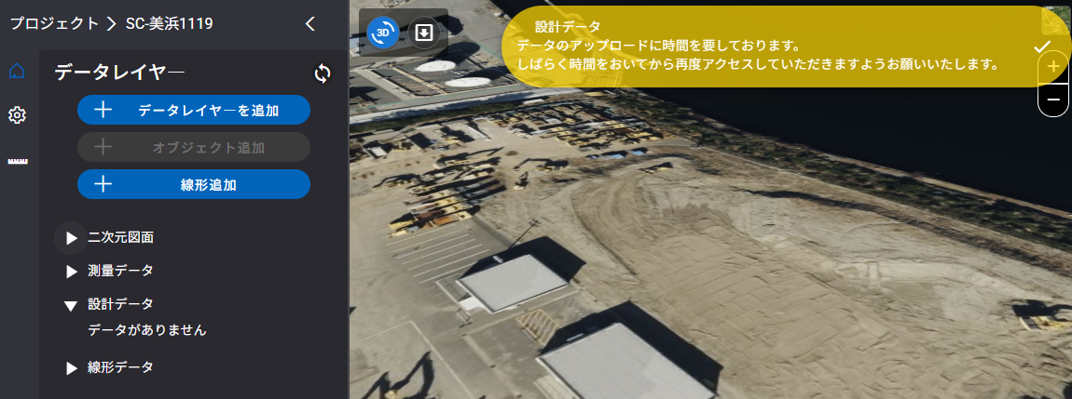
リリース項目一覧
NO. | 対象機能 | 概要
7 | Design3D (不具合改修) | 概要：設計データのアップロード後にリストへ表示されない問題を改修 詳細：設計データをアップロード後、設計データのリストに自動で表示されない不具合を修正 しました。この修正により、アップロード直後に設計データが自動でリストに表示され るようになりました。
設計データのアップロード後にリスト表示されない
アップロード後に
リスト表示されるように改修

Slide 14
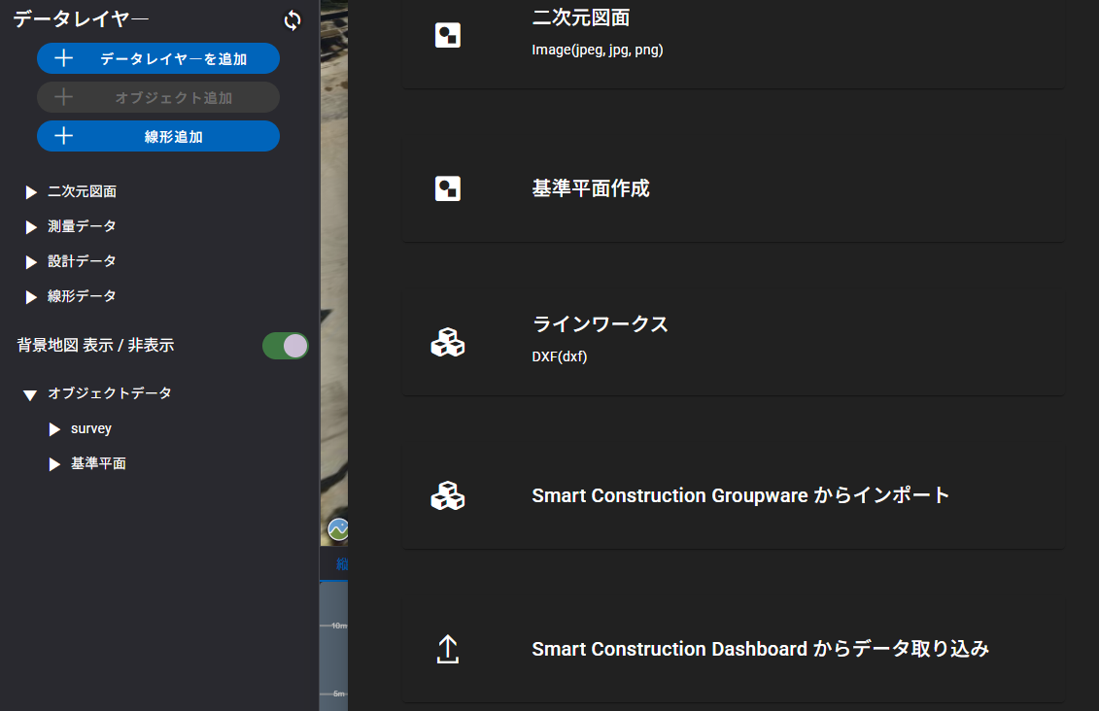
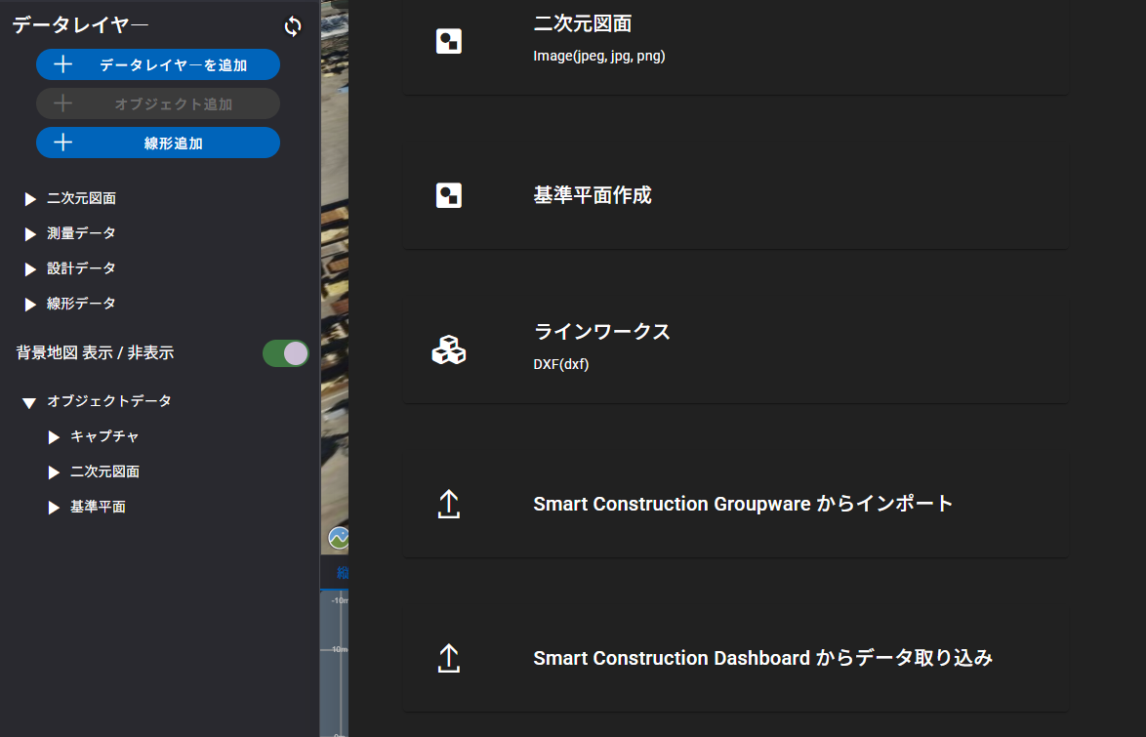
リリース項目一覧
NO. | 対象機能 | 概要
8 | Design3D (不具合改修) | 概要：Groupwareのアイコン表示を改修 詳細：Groupwareのアイコンに設計データのアイコンが表示されている不具合を修正しました。 アップロード用のアイコンへと変更されました。
Before
After
設計データのアイコンが表示
アップロード用のアイコンを表示

Slide 15
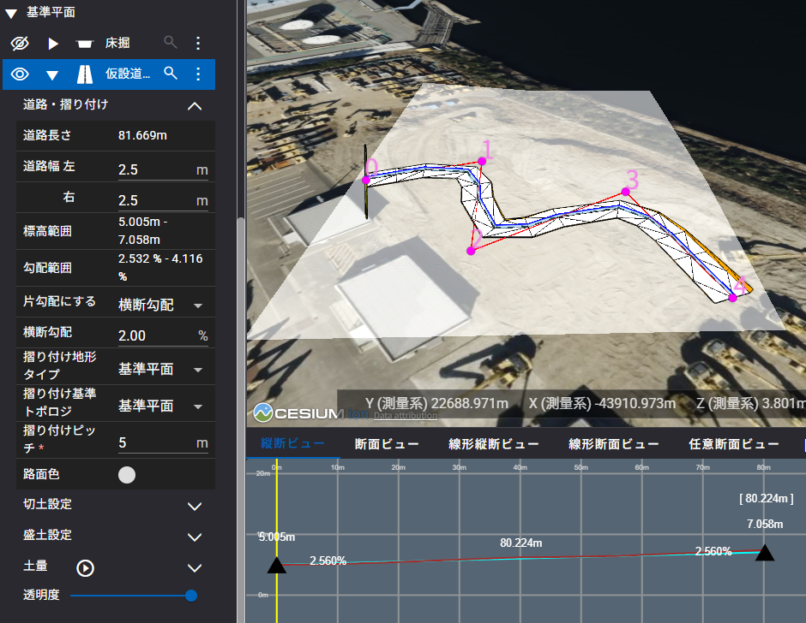
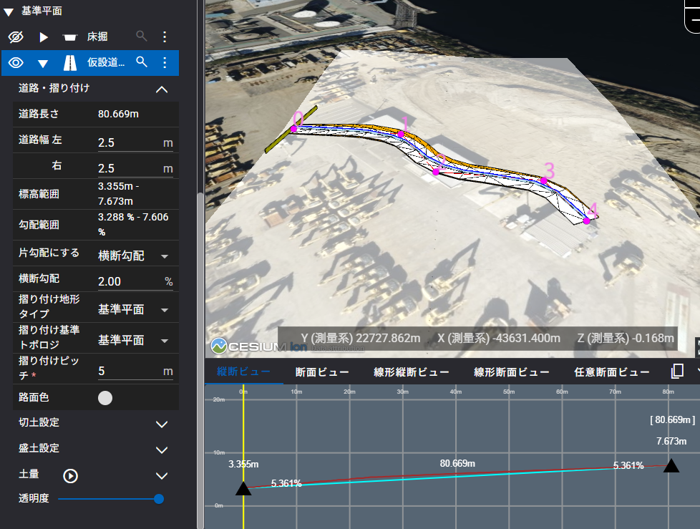
リリース項目一覧
NO. | 対象機能 | 概要
9 | Design3D (不具合改修) | 概要：縦断ビューの道路長さ表示を修正 詳細：仮設道路や床掘で縦断ビューに表示される道路の長さが一致しない不具合を修正しまし た。この修正により、縦断ビューの道路長さが正しい値で表示されるようになりました。
Before
After
道路長さの値が一致していない
道路長さが一致するように改修

Slide 16
EOF

